Slide 1
소제목
미세먼지에서 살아남기
학교
2016180011 김연지
2016180038 장은선
2016184009 김하은

Slide 2
연구 목적
게임 소개 및 특징
기존 게임과의 차이점
게임 방법
개발 환경
기술적 요소
개발 일정 및 구성원 역할 분담

Slide 3
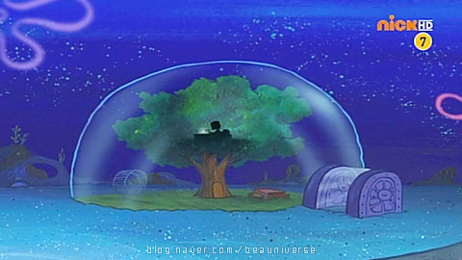
연구 목적
장르
1인칭 (협동) 생존 게임
플랫폼
PC
게임 배경
육지에서 미세먼지가 심해지자 사람들은 섬에 돔을 만들고 대피하여 살아왔다.
그러나 현재 심각한 미세먼지와 황사폭풍이 다가오는 상태!
그 전에 미세먼지를 해결할 수 있는 인공구름을 만들어야 한다!
게임 소개 및 특징
타게임과 차이점
게임 방법
개발 환경
기술적 요소
개발 일정 및
구성원 역할 분담

Slide 4
연구 목적
게임 소개 및 특징
게임 소개 및 특징
타게임과 차이점
게임 방법
개발 환경
기술적 요소
개발 일정 및
구성원 역할 분담

Slide 5
연구 목적
타게임과 차이점
게임 소개 및 특징
타게임과 차이점
게임 방법
개발 환경
기술적 요소
개발 일정 및
구성원 역할 분담

Slide 6
연구 목적
플레이
12개중 랜덤 5개의 연구소 안에는 인공구름의 부품 제조법과 기술환경이 있다.
그 외의 연구소와 섬 안에서 재료를 찾아 부품을 완성하자!
5개를 모두 만든 후 돔으로 돌아가 인공구름을 완성해 살아남자
게임 소개 및 특징
타게임과 차이점
게임 방법
개발 환경
기술적 요소
개발 일정 및
구성원 역할 분담

Slide 7
제목을
입력해주세요.
소제목을 입력해주세요.
소제목명
텍스트를 입력해주세요. 텍스트를 입력해주세요.
텍스트를 입력해주세요. 텍스트를 입력해주세요.
소제목명
소제목명
내용
내용
내용
내용
+
=
텍스트 입력

Slide 8



제목을
입력해주세요.
소제목을 입력해주세요.
소제목명
소제목명
소제목명
텍스트를
입력해주세요.
텍스트를
입력해주세요.
텍스트를
입력해주세요.

Slide 9
제목을
입력해주세요.
소제목을 입력해주세요.
소제목명
소제목명
01
내용입력
내용을 입력해주세요.
중요한 부분은
굵게 or 포인트 색 사용
내용을 입력해주세요.
중요한 부분은
굵게 or 포인트 색 사용
03
내용입력
소제목명
02
내용입력
내용을 입력해주세요.
중요한 부분은
굵게 or 포인트 색 사용
내용을 입력해주세요.
중요한 부분은
굵게 or 포인트 색 사용
04
내용입력

Slide 10
제목을
입력해주세요.
소제목을 입력해주세요.
소제목명
텍스트 입력
텍스트 입력
소제목명
소제목명
텍스트를
입력해주세요.
텍스트를
입력해주세요.
텍스트를
입력해주세요.
텍스트를
입력해주세요.

Slide 11
Thank you
#토뇽의 녕토피아

